Slide 1


PRAKTYK
W EUROPIE 2023

Slide 2
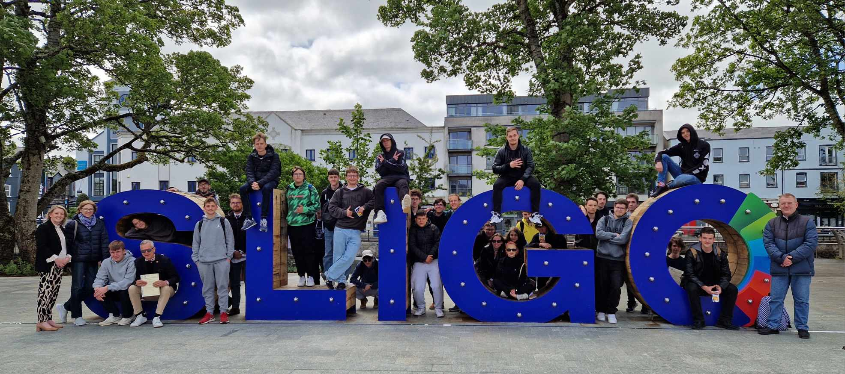


PRAKTYK W EUROPIE 2023

Slide 3
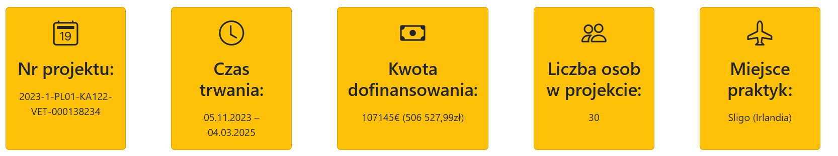
PRAKTYK W EUROPIE 2023 - informacje
2023-1-PL01-KA122-VET-000138234
Projekt „Zagraniczna mobilność edukacyjna uczniów i absolwentów oraz kadry kształcenia zawodowego”
w ramach programu Fundusze Europejskie dla Rozwoju Społecznego 2021-2027 (FERS) współfinansowanego ze środków Europejskiego Funduszu Społecznego Plus.

Slide 4

PRAKTYK W EUROPIE 2023

Slide 5

PRAKTYK W EUROPIE 2023

Slide 6

PRAKTYK W EUROPIE 2023 - cele
1. Nauczanie o Europie czyli informacje na temat funkcjonowania Unii Europejskiej.
2. Budowanie wśród uczniów poczucia tożsamości europejskiej.
3. Wychowanie w duchu poszanowania praw człowieka
i zasad demokracji, dla mniejszości narodowych.
4. Poszerzanie znajomości języków obcych.
5. Wykształcenie przyszłej kadry pracowniczej
w zawodach technik informatyk, mechatronik, rachunkowość - umożliwienie zdobycie Europassu;
6. Zdobycie umiejętności korzystania z nowości technologicznych i informacyjnych (np. google maps, tłumacz, messenger, Microsoft Teams).

Slide 7
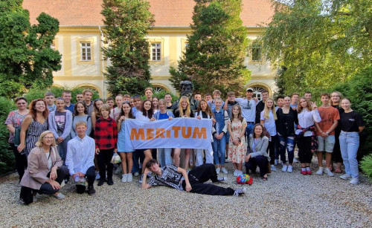
PRAKTYK W EUROPIE 2023 - cele
1. edukacja uczniów- wielokulturowa i międzykulturowa,
2. wymiana doświadczeń dydaktycznych między uczniami i pracownikami,
3. rozwijanie tolerancji,
4. kształtowanie postawy szacunku dla zróżnicowania etnicznego i kulturowego,

Slide 8

PRAKTYK W EUROPIE 2023 - cele
1. negatywne skutki jakie działalność człowieka wywiera na otoczenie.
2. poszanowanie środowiska naturalnego,
3. wykorzystanie alternatywnych źródeł energii,
4. stopniowe zastępowanie silników spalinowych silnikami elektrycznymi,
5. recykling.

Slide 9



PRAKTYK W EUROPIE 2023 - uczestnicy

Slide 10
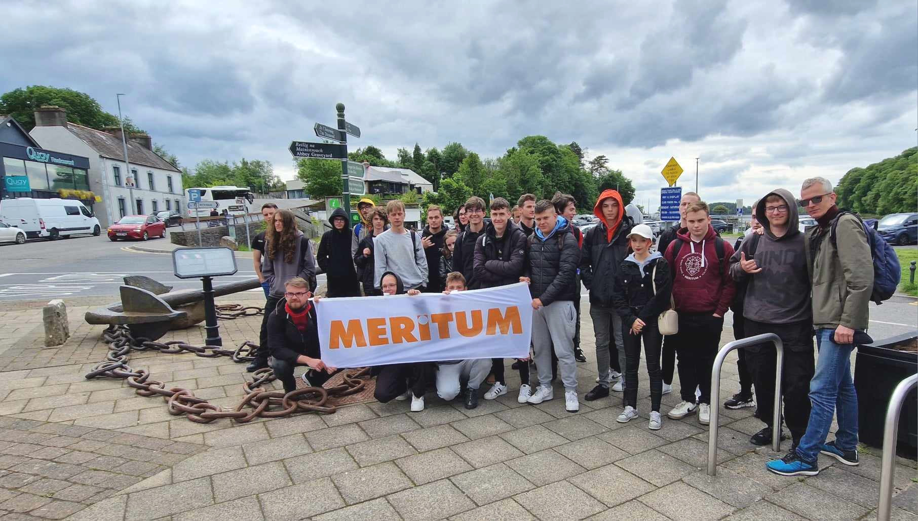
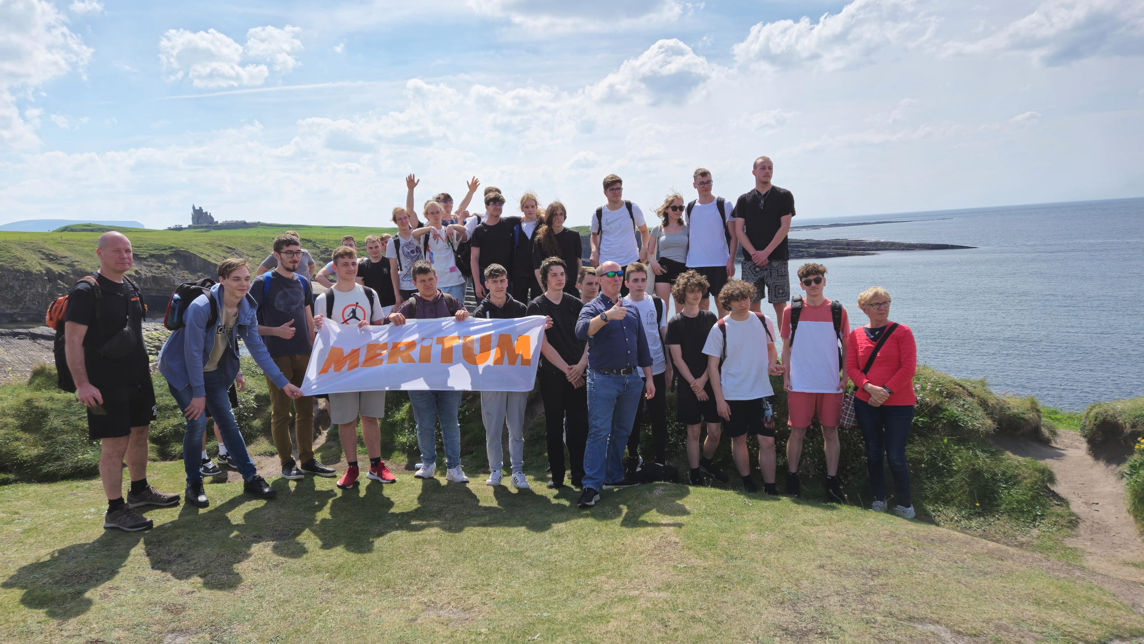
PRAKTYK W EUROPIE 2023 - uczestnicy

Slide 11

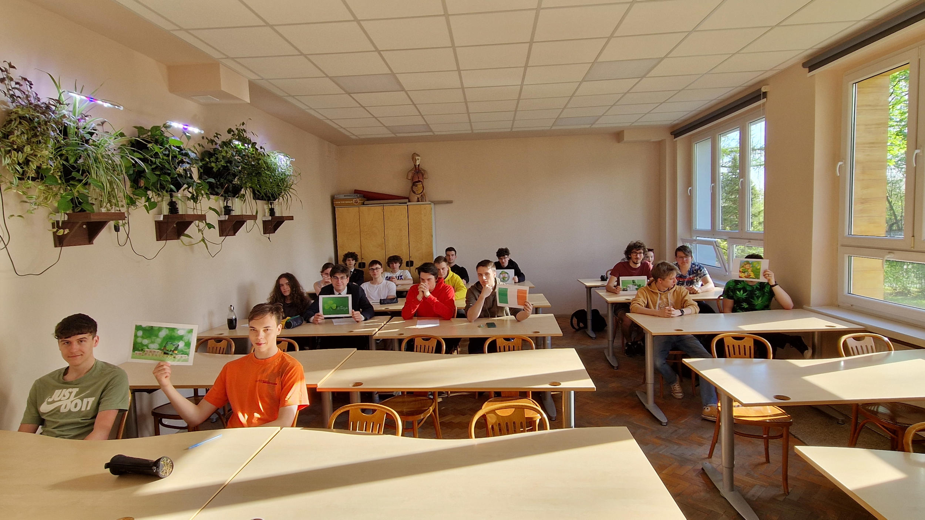
PRAKTYK W EUROPIE 2023 - projekt

Slide 12

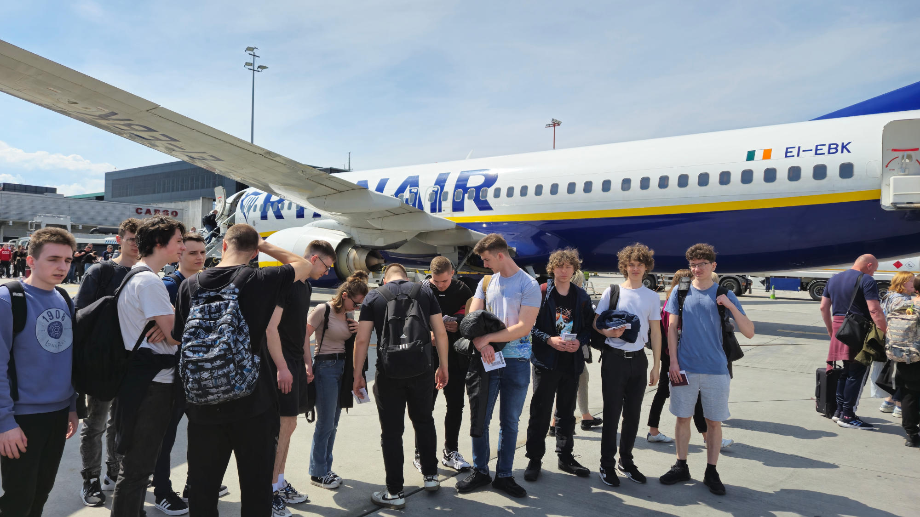
PRAKTYK W EUROPIE 2023 - projekt

Slide 13
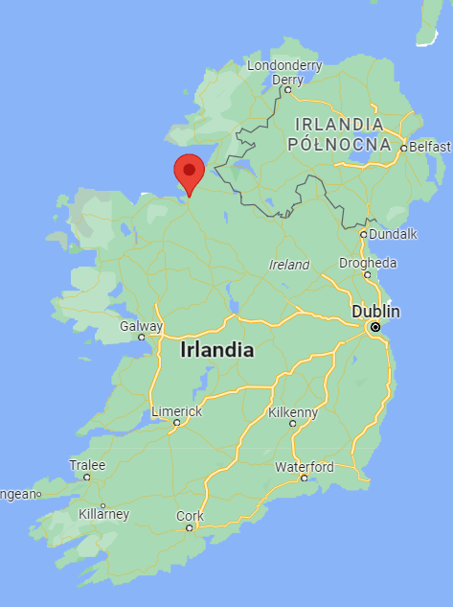

PRAKTYK W EUROPIE 2023
Miejsca praktyk
i zamieszkania:
Sligo i okolice.

Slide 14

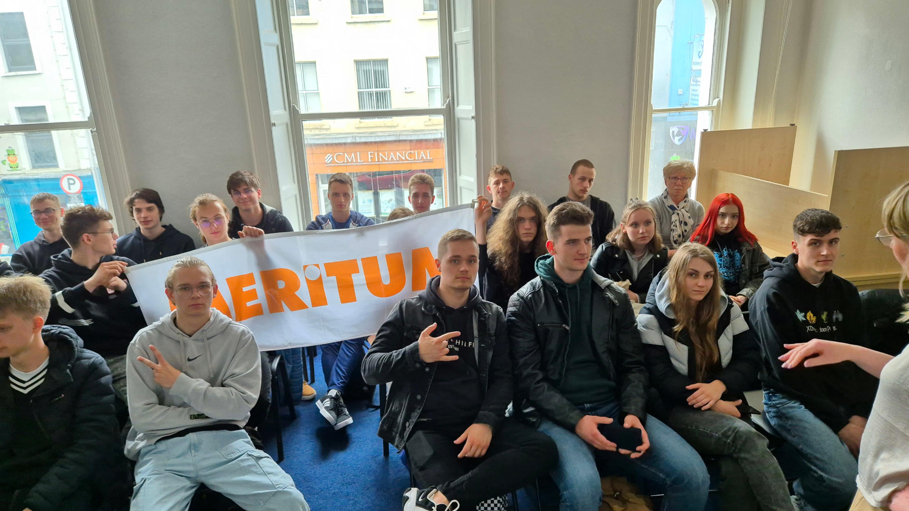
PRAKTYK W EUROPIE 2023 - projekt

Slide 15


PRAKTYK W EUROPIE 2023 - projekt

Slide 16

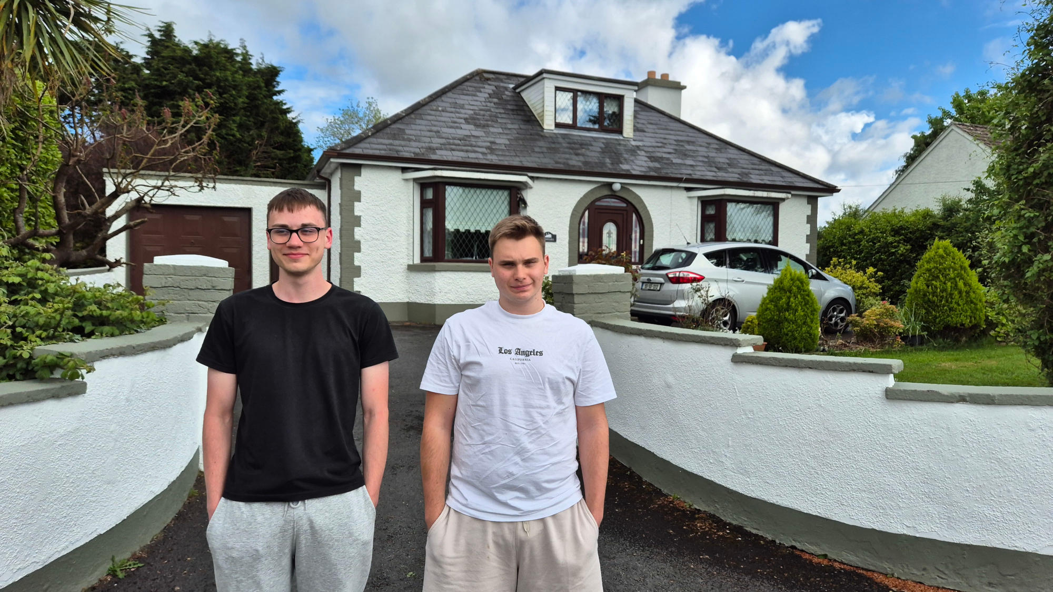
PRAKTYK W EUROPIE 2023 - projekt

Slide 17

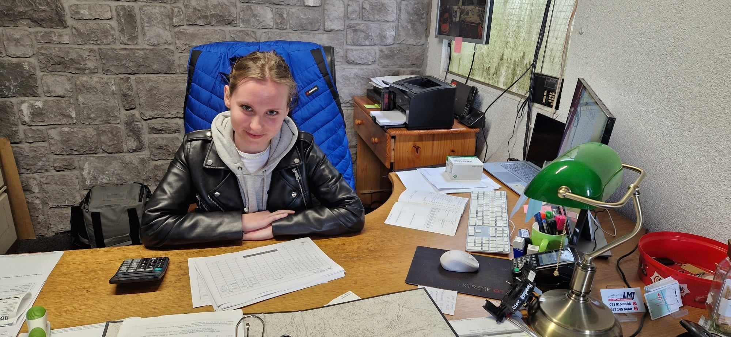
PRAKTYK W EUROPIE 2023 - projekt

Slide 18
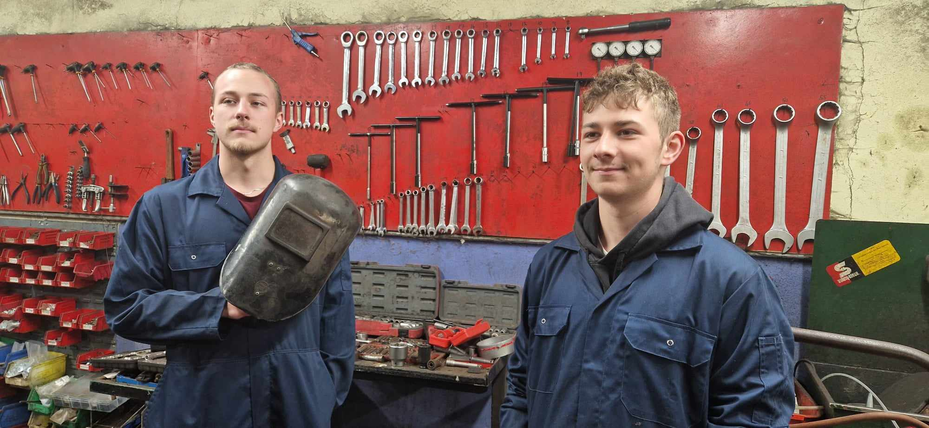
PRAKTYK W EUROPIE 2023 - projekt

Slide 19
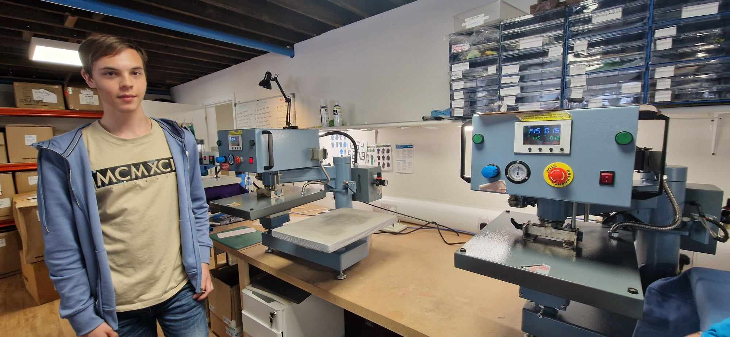
PRAKTYK W EUROPIE 2023 - projekt

Slide 20
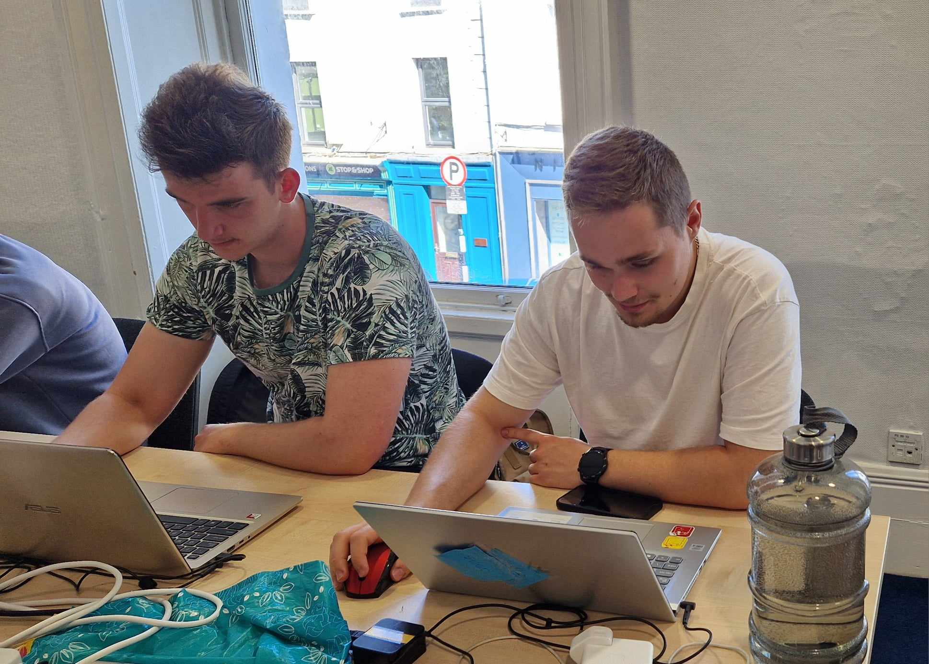
PRAKTYK W EUROPIE 2023 - projekt

Slide 21


PRAKTYK W EUROPIE 2023 - projekt

Slide 22

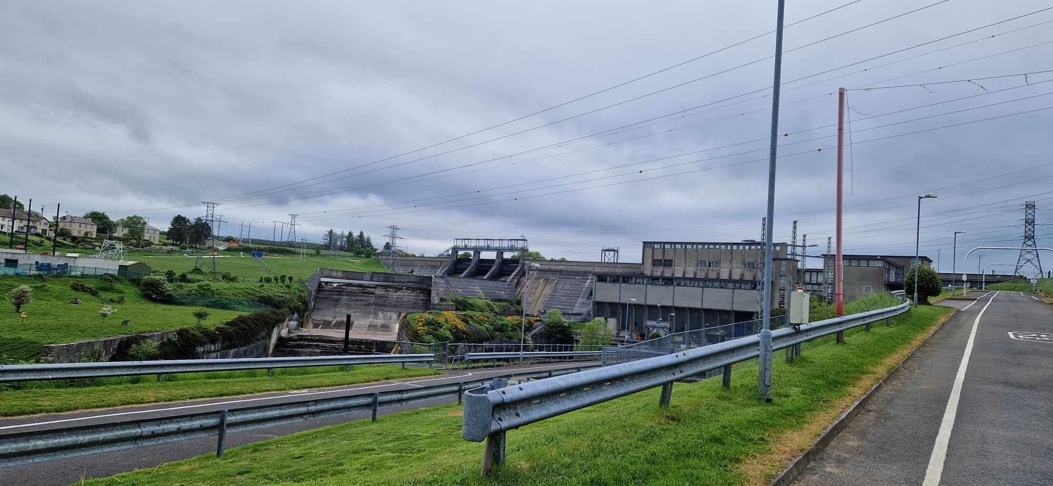
PRAKTYK W EUROPIE 2023 - projekt

Slide 23


PRAKTYK W EUROPIE 2023 - projekt

Slide 24


PRAKTYK W EUROPIE 2023 - projekt

Slide 25

PRAKTYK W EUROPIE 2023 - projekt

Slide 26

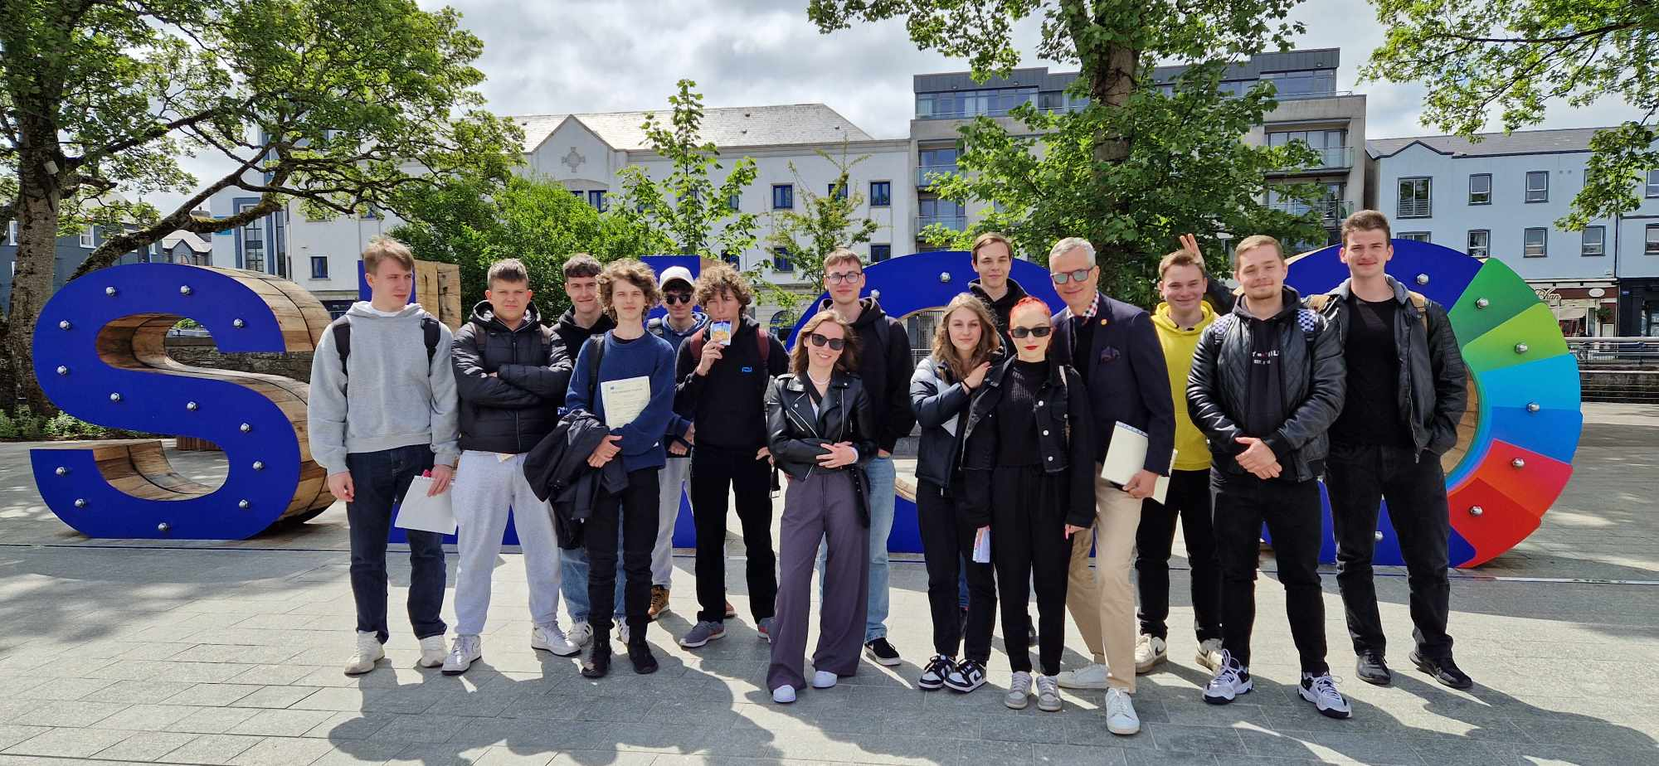
PRAKTYK W EUROPIE 2023 - projekt

Slide 27
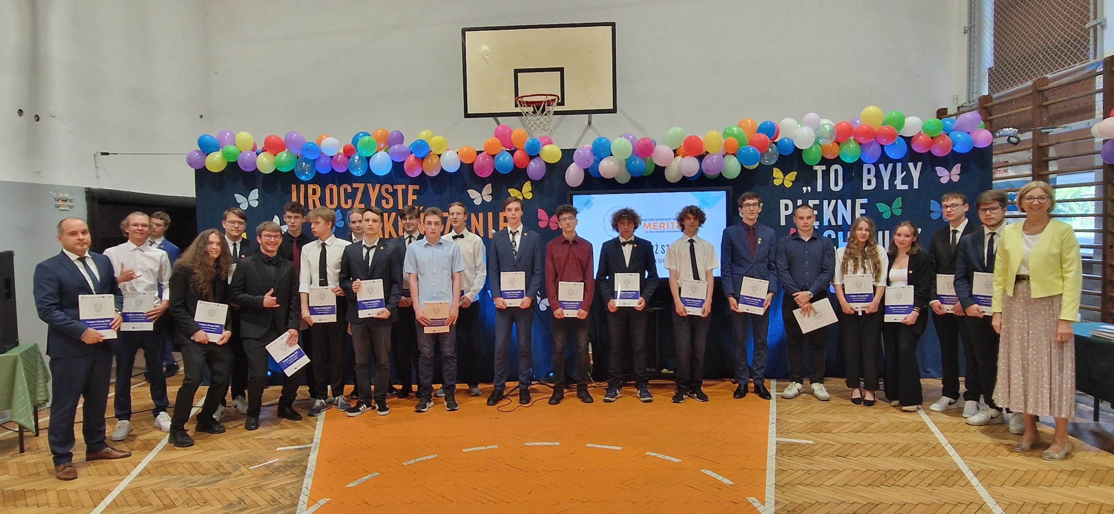
PRAKTYK W EUROPIE 2023 - projekt

Slide 28
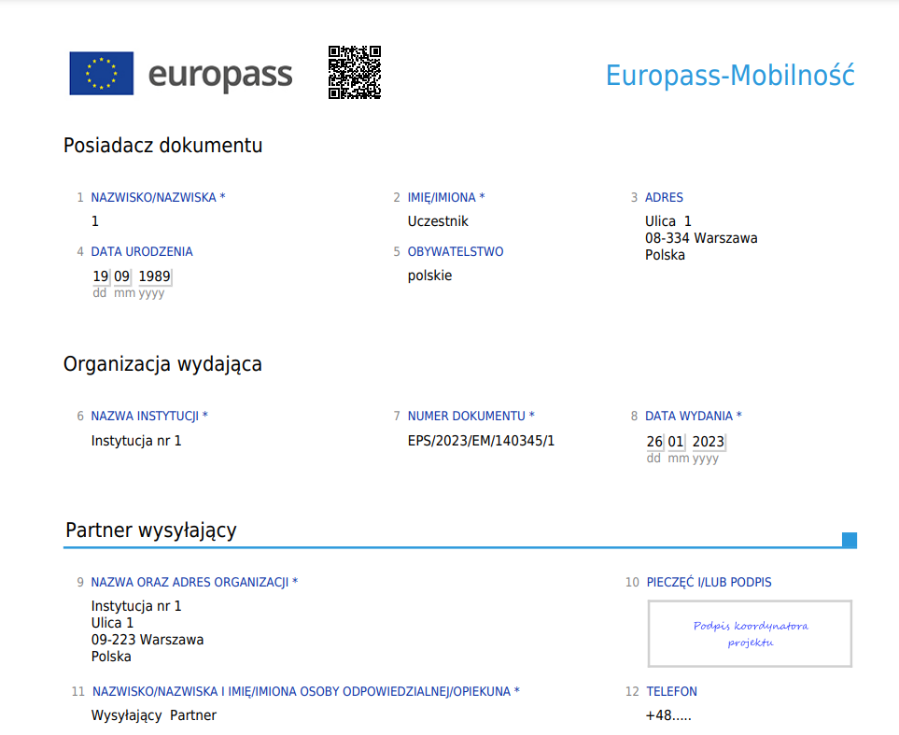
PRAKTYK W EUROPIE 2023 - projekt
„Europass Mobilność” to dokument,
który służy do potwierdzenia okresów nauki lub szkolenia, odbywanych
w innym kraju europejskim w ramach wyjazdu zorganizowanego (określanych mianem europejskich ścieżek kształcenia).

Slide 29

PRAKTYK W EUROPIE 2023
Cele projektu, które zrealizowaliśmy:
Pracowaliśmy w zagranicznych firmach,
Porozumiewaliśmy się w języku angielskim (w pracy i poza nią),
Poznaliśmy walory turystyczne Irlandii (wycieczki),
Zapoznaliśmy się ze sposobami wytwarzania odnawialnej energii (wycieczka do elektrowni wodnej),
Zdobyliśmy wiedzę o kolejnym kraju Unii Europejskiej,
Otrzymaliśmy certyfikat Europass Mobilność,
Korzystaliśmy z nowości technologicznych i informacyjnych,
Budowaliśmy wśród uczniów poczucie tożsamości europejskiej

Slide 30

PRAKTYK W EUROPIE 2023
Informacje o projekcie znajdziesz na
www.zstiomeritum.edu.pl/projekty-eu

Slide 31

PRAKTYK W EUROPIE 2023
Informacje o projekcie znajdziesz na
www.zstiomeritum.edu.pl/projekty-eu

Slide 32

dziękujemy za uwagę
www.praktykweuropie2023.pl

